Slide 1
Komplexní čísla - 3
VY_32_INOVACE_20-03
Zobrazení komplexních čísel
Základní pojmy

Slide 2
Komplexní čísla 3
Z oboru reálných čísel známe větu, která říká, že každé reálné číslo můžeme zobrazit na číselné ose a naopak každý bod číselné osy je obrazem nějakého reálného čísla.
Platí podobná věta také v oboru komplexních čísel C ?

Slide 3
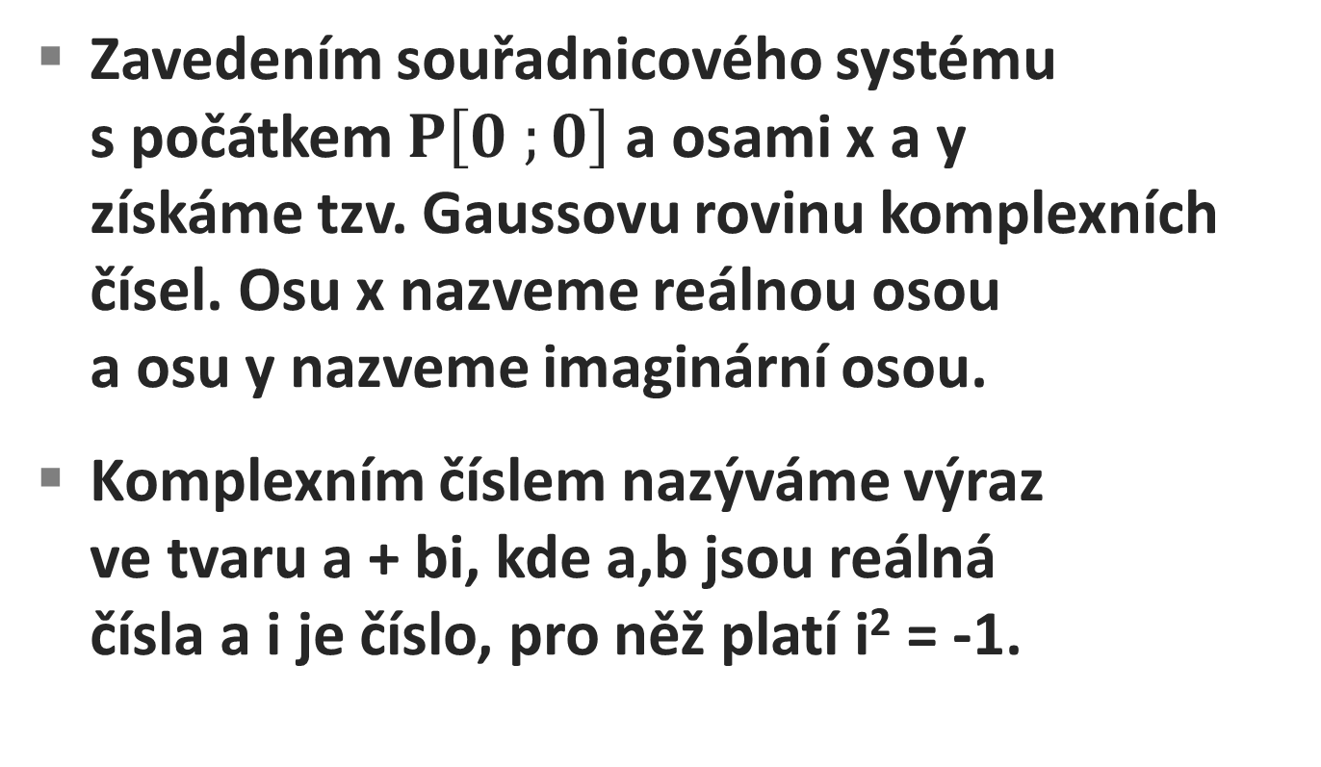
Komplexní čísla 3
Zavedením souřadnicového systému s počátkem $P\left[0 ;0\right]$ a osami x a y získáme tzv. Gaussovu rovinu komplexních čísel. Osu x nazveme reálnou osou a osu y nazveme imaginární osou.
Komplexním číslem nazýváme výraz ve tvaru a + bi, kde a,b jsou reálná čísla a i je číslo, pro něž platí i² = -1.

Slide 4
Komplexní čísla 3
V komplexním čísle a + bi se nazývá: číslo a reálná část číslo b imaginární část číslo i imaginární jednotka
Množinu komplexních čísel značíme C, komplexní číslo většinou z ( = a + bi )

Slide 5
Komplexní čísla 3
Zápis komplexního čísla ve tvaru z = a + bi nazýváme algebraický tvar komplexního čísla.
Po ověření matematických operací s komp. čísly zjistíme, že reálná čísla jsou podmnožinou čísel komplexních.

Slide 6
Komplexní čísla 3
Pokud je ve tvaru z = a + bi
b = 0, říkáme komplexnímu číslu z číslo reálné
b $≠$ 0 a a = 0, říkáme číslu z ryze imaginární
b $≠0$, říkáme číslu z imaginární.
Obrazy reálých čísel leží na ose x
Obrazy ryze imaginárních čísel leží na ose y
Obrazy imaginárních čísel leží v I. až IV.kvadrantu Gaussovy roviny.

Slide 7
Příklad 1
Daná komplexní čísla rozděl do skupin a zobraz je v Gaussově rovině komplexních čísel:
1 + 2i, 3 – 2i, 5i, 3 - $\sqrt{2}$, -1 + 2i, -i, $π$-2i, -2 -$i\sqrt{3}$ , 2 – i + j , i + 3, - 2,7, -5,2 – 3i, 2 - $\sqrt{7}$, $π+ \sqrt{2}$, -i - $\sqrt{3}$ .

Slide 8
Příklad 1
( Studenti zakreslují obrazy výše uvedených komplexních čísel….. Barevně rozlišíme ryze imaginární… atd. )

Slide 9
Vlastnosti k.č.
Máme dvě komplexní čísla z₁ = a₁ + b₁i a z₂ = a₂ + b₂i.
Tato čísla jsou si rovna právě když platí současně rovnost reálných složek obou čísel a imaginárních složek obou čísel.
$z_{1}= z_{2} ⇔ a_{1}= a_{2} ˄ b_{1}=b_{2}$

Slide 10
Vlastnosti k.č.
Absolutní hodnota komplexního čísla z = a₁ + a₂i je definována jako
$\left|z\right|= \sqrt{{a_{1}}^{2 }+{a_{2}}^{2}}$
Geometrický význam absolutní hodnoty: udává vzdálenost obrazu komplexního čísla od počátku souřadnicového systému.

Slide 11
Příklad 2
U daných komplexních čísel zobraz číslo v Gaussově rovině a vypočti jeho absolutní hodnotu:
Z₁ = 1 + 4i $\left|z_{1}\right|= \sqrt{1^{2 }+4^{2} }=\sqrt{17}$
$z_{2}=−\frac{1}{2}+\frac{2}{5}i$
$\left|z_{2}\right|= \sqrt{{\left(−\frac{1}{2}\right)}^{2}+ {\left(\frac{2}{5}\right)}^{2}}= \sqrt{\frac{41}{100}}$

Slide 12

Příklad 2
$z_{3}=\frac{3}{5}−\frac{4}{5}i$
$\left|z_{3}\right|= \sqrt{\frac{9}{25}+\frac{16}{25}}=1$
$z_{4}=\frac{3}{5}+\frac{4}{5}i$
$\left|z_{4}\right|= \sqrt{\frac{9}{25}+\frac{16}{25}}=1$

Slide 13
Příklad 2
$z_{5}=−\frac{\sqrt{3}}{2}+\frac{1}{2}i$
$\left|z_{5}\right|= \sqrt{\frac{3}{4}+\frac{1}{4}}=1$
Číslo, jehož absolutní hodnota je rovna jedné, se nazývá komplexní jednotka.

Slide 14
Příklad 2
Zobrazte všechna předchozí komplexní čísla v Gaussově rovině a vyslovte hypotézu o komplexních jednotkách a jejich obrazech.
Obrazy všech komplexních jednotek leží na kružnici se středem v počátku a poloměrem r = 1

Slide 15
Děkuji za pozornost.
Autor DUM: Mgr. Jan Bajnar

